Slide 1
[ch.1]딥러닝이란 무엇인가? [ch.2]신경망의 수학적 구성 요소
이태학, 홍혁진, 정다은

Slide 2

목차
1-1. 인공지능과 머신러닝, 딥러닝
1-2. 딥러닝 이전: 머신러닝의 간략한 역사
1-3. 왜 딥러닝일까? 왜 지금일까?
2-1. 신경망과의 첫 만남
2-2. 신경망을 위한 데이터 표현
2-3. 신경망의 톱니바퀴: 텐서연산
2-4. 신경망의 엔진: 그래디언트 기반 최적화

Slide 3
목차
1-1. 인공지능과 머신러닝, 딥러닝
1-2. 딥러닝 이전: 머신러닝의 간략한 역사
1-3. 왜 딥러닝일까? 왜 지금일까?
2-1. 신경망과의 첫 만남
2-2. 신경망을 위한 데이터 표현
2-3. 신경망의 톱니바퀴: 텐서연산
2-4. 신경망의 엔진: 그래디언트 기반 최적화

Slide 4
인공지능과 머신러닝, 딥러닝
AI
ML
DL

Slide 5
인공지능과 머신러닝, 딥러닝
입력
입력
규칙
규칙
출력
출력

Slide 6
인공지능과 머신러닝, 딥러닝
2
3
4
5
6
25
4
36
16
9
Sum()
Multi()
Pow()
Sqrt()
…

Slide 7


인공지능과 머신러닝, 딥러닝
“깊이
를 통해
배운다?”
6?8?$∂?∝?$
6?8?$∂$?
6?8?
6?
6!

Slide 8
인공지능과 머신러닝, 딥러닝
돈
시간
의
가족
인생
행복
식
친구
주
동료
차
이웃

Slide 9
인공지능과 머신러닝, 딥러닝
입력 X
가중치
층
(데이터 변환)
가중치
층
(데이터 변환)
예측
Y’
진짜 타깃
Y
옵티마이저
손실 함수
손실 점수

Slide 10
목차
1-1. 인공지능과 머신러닝, 딥러닝
1-2. 딥러닝 이전: 머신러닝의 간략한 역사
1-3. 왜 딥러닝일까? 왜 지금일까?
2-1. 신경망과의 첫 만남
2-2. 신경망을 위한 데이터 표현
2-3. 신경망의 톱니바퀴: 텐서연산
2-4. 신경망의 엔진: 그래디언트 기반 최적화

Slide 11

신경망의 엔진: 그래디언트 기반 최적화
output = relu(dot(W, input) + b)
$$\begin{matrix}x_{1}^{1} & x_{2}^{1} & x_{3}^{1} \\ x_{1}^{2} & x_{2}^{2} & x_{3}^{2} \\ x_{1}^{3} & x_{2}^{3} & x_{3}^{3}\end{matrix}$$
W1 W2 W3
W0=b W0=b W0=b
output

Slide 12
신경망의 엔진: 그래디언트 기반 최적화
INPUT :: X와 Y batch추출
Forward_PP :: Y_pred(예측값)
Cost(Loss) :: Y-Y_pred
Backward_PP :: 가중치 갱신

Slide 13
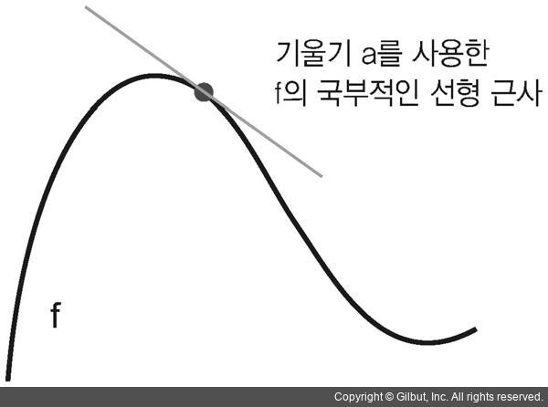
신경망의 엔진: 그래디언트 기반 최적화

Slide 14
신경망의 엔진: 그래디언트 기반 최적화
Gradient(f)(w) =
각 가중치 변화로 인한
손실함수 변화
방향
+
크기(양)

Slide 15
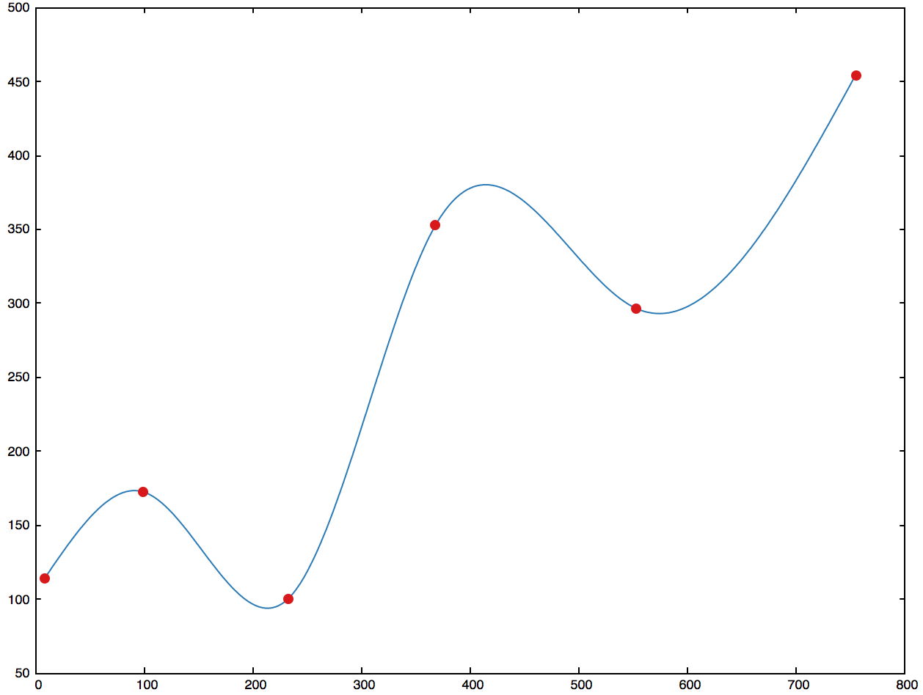
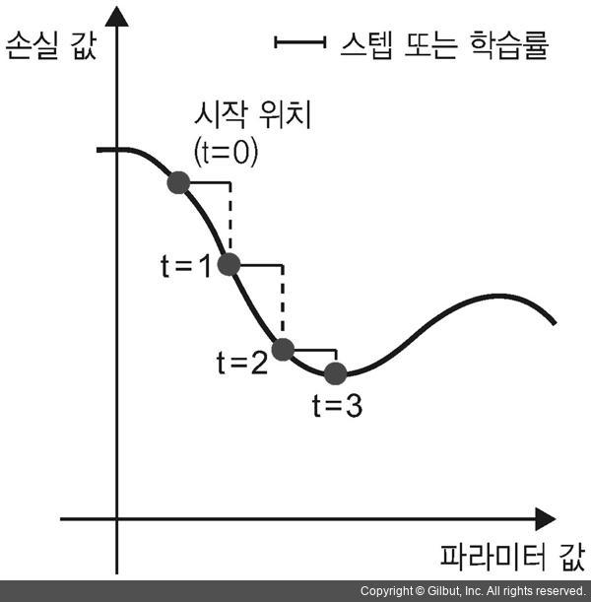
신경망의 엔진: 그래디언트 기반 최적화
극솟값
최솟값

Slide 16
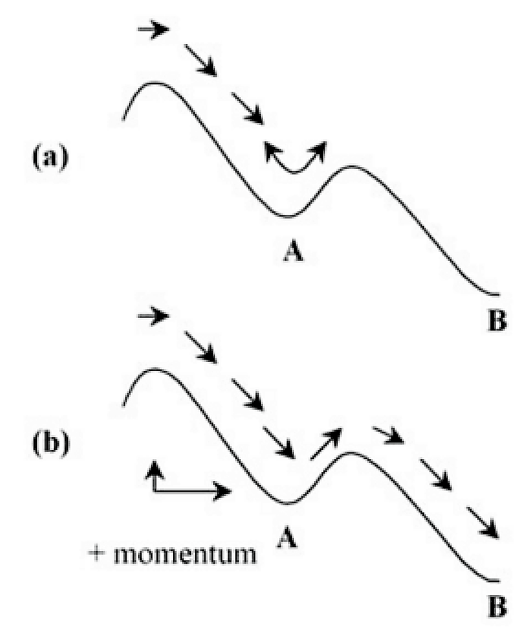
신경망의 엔진: 그래디언트 기반 최적화
모멘텀 :: 극솟값 정류방지
이전상태가속도(이전 변화량)
+
현재상태가속도(변화량)
=
극소점탈출속도 제공

Slide 17
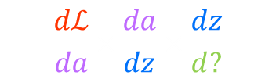





신경망의 엔진: 그래디언트 기반 최적화
W1
X1
$$Z=W_{1}X_{1}+W_{2}X_{2}+b$$
W2
$$\hat{y}=a=δ(z)$$
$$ℒ(a,y)$$
X2
b
$$\frac{dℒ}{da}×\frac{da}{dz}$$
$$\frac{dℒ}{da}$$
$$\frac{dℒ}{da}×\frac{da}{dz}×\frac{dz}{d?}$$

